Slide 1

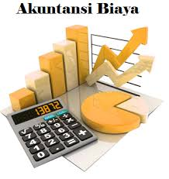
AKUNTANSI BIAYA : INFORMASI UNTUK PENGAMBILAN KEPUTUSAN
KELOMPOK 1 :
Angela Gita Prameswari / 2017011004
Inri Septi Anggraini Sinurat / 2017011010
Xena Legina / 2017011022
Grace Cezza Aninda / 2017011029
Maria Vincentia Zai / 20171011033
Felicia Fiorenita / 2017011034

Slide 2

Menciptakan Nilai dalam Organisasi
Penciptaan Nilai untuk Memulai Pembahasan
Penciptaan Nilai (Value Creation)
Merupakan seluruh kegiatan yang dilakukan oleh perusahaan secara efisien untuk memperoleh keuntungan.
Rantai Nilai (Value Chain)
Merupakan seluruh rangkaian aktivitas yang mengubah sumber daya mentah menjadi barang dan jasa yang dibeli dan dikonsumsi oleh pengguna akhir (misalnya, rumah tangga).

Slide 3

Penciptaan nilai (value creation) melibatkan konsep tentang manfaat konsumen, yaitu semua ciri yang dinilai oleh seorang konsumen mengenai suatu produk atau jasa. Selain itu, penciptaan nilai (value creation) berkaitan juga dengan nilai yang diciptakan (value created), yang merupakan suatu perbedaan antara manfaat yang diperoleh dari penggunaan barang dengan biaya yang timbul ketika memproduksi barang tersebut. Terdapat dua syarat yang harus dipenuhi oleh suatu perusahaan untuk dapat berkompetisi secara sukses di pasar:
-Selisih antara manfaat dan biaya harus positif.
-Nilai harus lebih tinggi daripada nilai yang diciptakan oleh pesaing.

Slide 4

Rantai Nilai (Value Chain)
Rantai nilai mencakup perlakuan atau pembuangan limbah yang dilakukan oleh pengguna akhir. Sebagai contoh, rantai nilai untuk bahan bakar berawal dari pencarian dan pengeboran minyak kemudian melalui penyulingan minyak menjadi bahan bakar, selanjutnya distribusi bahan bakar ke peritel seperti toserba, dan terakhir, pada perlakuan terhadap emisi gas yang dihasilkan mobil atau limbah minyak daur ulang pada bengkel mobil.
Dalam contoh lain bahan bakar, Exxon Mobil harus bekerja sama dengan pemasok peralatan pengeboran untuk memastikan peralatannya tersedia ketika dibutuhkan. Mereka juga perlu bekerja sama dengan pemilik franchise On the Run untuk memastikan bahwa bahan bakar telah dikirimkan ke stasiun pengisian bahan bakar sesuai dengan jumlah yang dibutuhkan.

Slide 5

Aktivitas Bernilai Tambah (Value-Added Activities)
Aktivitas bernilai tambah (value-added activities) yang dilakukan perusahaan dalam rantai nilai merupakan aktivitas-aktivitas yang dirasakan oleh pelanggan yang dapat memberikan nilai tambah pada barang atau jasa yang dibeli. Rantai nilai terdiri atas aktivitas-aktivitas dari penelitian dan pengembangan melalui proses produksi hingga pelayanan pada pelanggan.

Slide 6

Komponen | Contoh Aktivitas | Contoh Biaya
- Penelitian & Pengembangan | - Penciptaan dan pengembangan ide-ide yang berkaitan dengan produk baru, pelayanan, atau proses | Karyawan bagian penelitian Permohonan paten fasilitas-fasilitas laboratorium
Desain | - Rincian pengembangan dan rekayasa produk, layanan, atau proses | Pusat desain Fasilitas-fasilitas perekayasaan yang digunakan untuk mengembangkan dan menguji bentuk dasar (prototype) suatu produk.
Pembelian | - Perolehan barang dan jasa diperlukan untuk memproduksi suatu barang atau jasa. | Karyawan departemen pembelian sertifikasi vendor
- Produksi | - Pengumpulan dan pengolahan sumber daya untuk menghasilkan suatu produk atau memberikan suatu jasa. | Mesin dan peralatan Karyawan pabrik
- Pemasaran & Penjualan | - Proses untuk menginformasikan kepada pelanggan potensial terkait sifat-sifat produk atau jasa yang membuat barang atau jasa tsb terjual | Periklanan Focus group travel Penempatan produk
Distribusi | - Proses pengiriman produk atau jasa kepada pelanggan | Truk Bahan bakar Pembuatan situs web, hosting, dll
- Layanan Pelanggan | - Aktivitas-aktivitas pendukung yang disediakan bagi pelanggan untuk suatu produk atau jasa. | Karyawan bagiain pusat panggilan Pemrosesan pengembalian Garansi perbaikan

Slide 7
Rantai Pasokan dan Rantai Distribusi
Perusahaan membeli sumber daya dari pemasok (perusahaan atau karyawan lain, dsb). Pemasok-pemasok tersebut membentuk rantai pasokan (supply chain) untuk perusahaan. Perusahaan juga menjual produknya kepada para distributor dan pelanggan. Hal inilah yang disebut rantai distribusi (distribution chain) suatu perusahaan.
Rantai nilai merupakan hal yang penting karena hal ini menciptakan nilai yang bersedia dibayarkan oleh setiap pelanggan. Oleh karena itu, sebuah keputusan yang harus diambil perusahaan adalah keputusan di mana rantai nilai dari suatu komponen nilai tambah dikerjakan dengan biaya yang paling efektif.

Slide 8
Menggunakan Informasi Biaya untuk Meningkatkan Nilai
Ketika rantai nilai digunakan sebagai referensi, bagaimana informasi biaya dapat memberi nilai tambah pada organisasi?
Ada dua anggapan mengenai hal tersebut:
Anggaplah suatu proses produksi dipilih berdasarkan informasi biaya yang menunjukkan bahwa proses produksi tersebut akan memiliki biaya yang lebih rendah dibandingkan dengan pilihan-pilihan yang lain.
Anggaplah informasi biaya yang diterima sedikit terlambat untuk membantu manajer dalam mengambil keputusan.

Slide 9

Akuntansi dan Rantai Nilai
Perbedaan Akuntansi Biaya dengan Akuntansi Keuangan:
Akuntansi biaya lebih berfokus pada perhitungan biaya dari suatu produk yang mengandung unsur bahan baku, tenaga kerja langsung dan BOP serta memusatkan pada akumulasi biaya, penilaian persediaan dan perhitungan serta penetapan harga pokok untuk suatu produk, dan hanya menekankan pada sisi biayanya saja.
Sedangkan, akuntansi keuangan lebih berfokus pada proses penyusunan laporan keuangan yang selanjutnya akan diberikan kepada pemilik perusahaan untuk mengambil sebuah keputusan yang dapat menentukan masa depan perusahaan.

Slide 10

SISTEM AKUNTANSI
Menurut perbedaan di antara para pengambil keputusan klasifikasi sistem akuntansi dibagi ke dalam 2 bagian yaitu :
Akuntansi Keuangan.
Akuntansi Biaya.
Dibagi menjadi beberapa bagian :
Akuntansi Biaya, GAAP, IFRS.
Para Pelanggan Akuntansi Biaya.

Slide 11

1. Akuntansi Keuangan
Pengguna Informasi | Pihak eksternal perusahaan misal : investor, kreditur
Kriteria Penting | Data akuntansi keuangan yang disajikan dapat dijadikan sebagai alat perbandingan antar perusahaan, relevansi keputusan
Yang menciptakan atau menetapkan sistem tersebut | Lembaga pengaturan standar eksternal
Cara menentukan kebijakan akuntansi | Sesuai dengan standar-standar yang ada (regulasi)

Slide 12

2. Akuntansi Biaya
Pengguna Informasi | Pihak internal : manajer.
Kriteria Penting | Data akuntansi biaya yang disajikan dapat dijadikan sebagai alat relevansi atau pengambilan keputusan.
Yang menciptakan atau menetapkan sistem tersebut | Para manajer.
Cara menentukan kebijakan akuntansi | Sesuai dengan relevansi pengambilan keputusan.

Slide 13

Regulasi, standar, dan konvensi yang menjadi panduan dalam menyusun laporan akuntansi keuangan bagi perusahaan yang terdaftar di Amerika Serikat.
Generally Accepted Accounting Principles
(GAAP)
Informasi akuntansi biaya yang disajikan harus sesuai dengan prinsip GAAP atau IFRS agar menjadi informasi yang relevan bagi pihak pengambil keputusan.
Hubungan antara Akuntansi biaya dengan GAAP dan IFRS
Regulasi, standar, dan konvensi yang menjadi panduan dalam menyusun laporan akuntansi keuangan yang berlaku di berbagai negara lainnya.
International Financial Reporting Standards (IFRS)

Slide 14

Para Pelanggan Akuntansi Biaya
Informasi biaya merupakan suatu produk yang memiliki pelanggan sendiri. Pelanggannya adalah manajer. Dalam hal ini dibagi menjadi beberapa tingkatan yaitu :
1. Tingkat Produksi, informasi biaya diperlukan untuk mengendalikan dan mengembangkan operasi
2. Tingkat Manajemen Menengah, informasi biaya digunakan untuk mengidentifikasi permasalahan.
3. Tingkat Eksekutif, informasi keuangan atau biaya digunakan untuk menilai kinerja perusahaan secara keseluruhan.

Slide 15
Kerangka Kerja untuk Menilai Sistem Akuntansi Biaya
Keputusan menentukan kinerja sebuah organisasi.
2. Manajer menggunakan informasi dari sistem akuntansi untuk pengambilan keputusan.
3. Pemilik mengevaluasi kinerja organisasi dan manjerial menggunakan informasi akuntansi.

Slide 16
Pekerjaan Manajer Mengambil Keputusan
Karyawan
Berhubungan langsung dalam proses produksi sampai hasil produksi berupa barang atau jasa.
Melakukan Kesepakatan dengan pelanggan.
Manajer
Cenderung lebih bervariasi. Namun secara garis besar dapat diketahui bahwa tugas manajer yang utama adalah mengambil keputusan dalam berbagai aspek yang berhubungan dengan operasional perusahaan.

Slide 17
Pengambilan Keputusan Membutuhkan Informasi
Sebagian besar informasi yang paling dibutuhkan dalam pengambilan keputusan adalah Informasi dari Sistem Akuntansi, dapat dilihat dari Jurnal, Buku Besar, Neraca Saldo, Neraca Lajur sampai Laporan Keuangan.
Informasi lain yang dapat mempengaruhi diambilnya suatu keputusan yaitu informasi inflasi, keadaan pasar, kebijakan pemerintah, dsb
Dari informasi-informasi diatas, manajer harus mengambil keputusan terbaik untuk keberlanjutan operasional perusahaan.

Slide 18
Menemukan dan Menekan Biaya Aktivitas yang Tidak Bernilai Tambah
Untuk mencapai keuntungan yang diinginkan, maka perusahaan harus menemukan aktivitas yang tidak bernilai tambah.
Contoh memindahkan persediaan, memang dalam suatu operasi perusahaan khususnya perusahaan manufaktur pasti terdapat aktivitas pemindahan barang, hal tersebut pasti mengeluarkan biaya yaitu gaji karyawan dan biaya peralatan yang digunakan.
Contoh yang kedua adalah pengerjaan ulang produk cacat.
Dari contoh-contoh tersebut perusahaan harus melakukan penekanan biaya pada aktivitas tersebut. Penekanan biaya dapat dilakukan dengan cara efisen dan efektif dalam melakukan pengangkutan persediaan barang (meminimalisir pengangkutan yang berulang-ulang) dan meminta mandor untuk meningkatkan pengawasan supaya tidak terjadi produk cacat.
Cara lain juga dapat dilakukan yaitu menerapkan inovasi baru yang berdampak baik pada operasional dan minim biaya, hal tersebut dapat ditarik keputusan berdasarkan Analisis Biaya Manfaat yaitu suatu teknik yang digunakan untuk membandingkan berbagai biaya yang terkait dengan manfaat yang diharapkan untuk diperoleh.

Slide 19

Informasi Sistem Akuntansi dapat mengevaluasi kinerja Manajer
Pemilik perusahaan besar adalah para pemegang saham, sebagian besar pemegang saham tidak terlibat secara langsung pada aktivitas operasional perusahaan. Maka untuk mengevaluasi kinerja manajer dapat dilihat dari Informasi Sistem Akuntansi (khususnya Laporan Keuangan).
Jika suatu perusahaan dimiliki dan dijalankan oleh pribadi yang sama maka keputusan yang diambil untuk kepentingan diri sendiri dan hanya diukur dari sejalannya kepentingan pemilik-manajer dengan kegiatan perusahaan.

Slide 20
Data Biaya untuk Keputusan-Keputusan Manajerial
Biaya-Biaya untuk Pengambilan Keputusan
Suatu keputusan dapat diambil dengan cara menghitung konsekuensi-konsekuensi (risiko) keuangan dari berbagai rencana alternatif yang hendak dilakukan, membuat perkiraan tentang bagaimana biaya atau pendapatan ataupun aset yang mungkin dikeluarkan atau diterima atau diperoleh menjadi dasar dalam pengambilan keputusan tsb.
Citra memiliki usaha toko kue, ia menjajakan berbagai varian kue di toko kecil pusat kota. Salah satu pelanggannya menyarankan Citra untuk memperluas kegiatan operasinya dan menjual beberapa varian kuenya secara grosir kepada sejumlah kedai kopi, toko grosir dan kantin kampus di wilayah setempat.
Citra memperkirakan banyaknya jumlah kue yang akan dia buat. Bedasarkan perkiraan tsb, Citra harus menentukan dan memutuskan pemicu biaya yang merupakan faktor-faktor munculnya biaya tambahan dan pendapatan yang akan dihasilkan Citra melalui penjualan kue tambahan yang akan diproduksi tsb.
Asumsikan Citra membuat perkiraan bahwa pendapatannya meningkat sebesar 35 persen; biaya bahan makanan, tenaga kerja dan perlengkapan akan meningkat sebesar 50 persen; biaya sewa perbulan tidak mengalami perubahan; dan biaya lain lain akan meningkat sebesar 20 persen jika Citra mulai menjual melalui gerai-gerai penjualan lain.

Slide 21

Toko Kue Citra
Prediksi Laporan Laba Rugi
Untuk Satu Minggu
1 |  |  | (1) |  |  | (2) |  |  | (3)
2 |  |  | Status Quo: Penjualan Toko awalnya sebesar |  |  | Alternatifnya: Saluran Distribusi Grosir dan Eceran |  |  | Selisih
3 | Pendapatan Penjualan |  | $6,300 |  |  | $8,505(13) |  |  | $2,205
4 | Biaya – Biaya
5 | Bahan Makanan |  | 1,800 |  |  | 2,700(14) |  |  | 900
6 | Tenaga Kerja |  | 1,000 |  |  | 1,500(14) |  |  | 500
7 | Perlengkapan |  | 400 |  |  | 600(14) |  |  | 200
8 | Sewa |  | 1,250 |  |  | 1,250 |  |  | 0
9 | Lain-lain |  | 1,000 |  |  | 1,200(15) |  |  | 200
10 | Total Biaya |  | $5,450 |  |  | $ 7,250 |  |  | $ 1,800
11 | Laba Operasi |  | $ 850 |  |  | $ 1,255 |  |  | $ 405
12
13 | 35 persen lebih tinggi dari status quo
14 | 50 persen lebih tinggi dari status quo
15 | 20 persen lebih tinggi dari status quo
Pendapatan
Diferensial
Biaya Diferensial

Slide 22
BIAYA UNTUK PENGENDALIAN DAN EVALUASI
Sebuah organisasi, bukan organisasi dalam ukuran yang terkecil, memisahkan tanggaung jawab untuk fungsi-fungsi tertentu di antara para karyawannya. Fungsi-fungsi ini dikelompokan ke dalam unit-unit organisasi. Unit-unit ini dapat disebut sebagai departemen, divisi, segmen, atau anak perusahaan, menentukan hubungan pelaporan dalam perusahaan. Hubungan ini sering kali ditunjukan dalam sebuah bagan organisasi. Unit-unit organisasi tersebut dapat didasarkan pada produk, lingkungan geografis, atau fungsi bisnis.kita menggunakan istilah umum pusat pertanggung jawaban (responsibility center) untuk menyebut unit-unit tersebut. Manajer yang ditugaskan untuk memimoin unit-unit ini bertanggung jawab terhadap kegiatan operasi dan penggunaan sumber daya unit tersebut.

Slide 23


Pilihan Jenis dan Biaya Menu pada Jaringan Makanan Cepat Saji

Slide 24
Bulan ini Mc. Donald’s Corp. mengatakan bahwa pihaknya melakukan pengujian cara yang lebih murah untuk membuat double cheeseburger-nya yang diberi harga $1; beberapa restoran menjual burger dengan satu lembar keju, bukan dua lembar keju. Dalam sebuah wawancara, CEO Burger King Holding Inc., John Chidsey mengatakan bahwa jaringan makanan cepat sajinya melakukan pengujian dengan membuat hamburger Whopper Jr. dalam ukuran yang lebih kecil sebagai sarana uji coba untuk mengatasi tingginya biaya bahan baku makanan.
Dalam contoh-contoh tersebut, kenaikan biaya-biaya berada di luar kendali perusahaan (bahan makanan dan bahan bakar, misalnya), disertai dengan keengganan untuk menaikan harga jual makanan, artinga biaya lain-lain harus diawasi secara ketat, sehingga keuntungan yang diinginkan tidak akan mengalami penurunan.
Sumber: J. Jargon, “Food Makers Scrimp on Ingredients in an Effort to Fatten Their Profits,” The Wall Street Journal, 23 Agustus 2008.

Slide 25
Carmen Diaz Direktur
Ray Adams Wakil Direktur Operasi Retail
Cathy Peterson Wakil Direktur Operasi Grosir

Slide 26
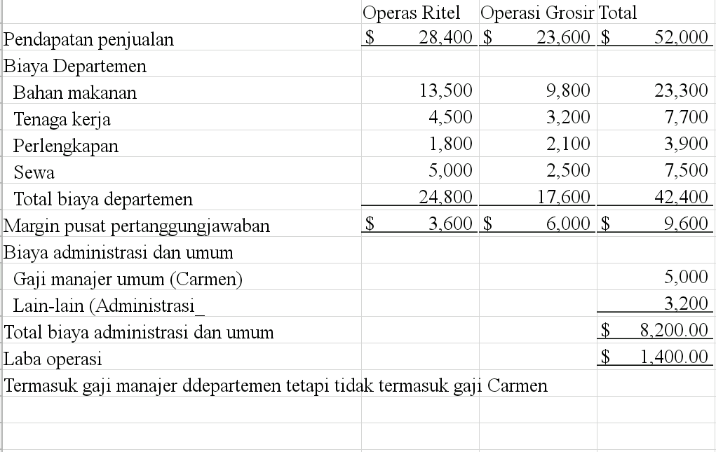
CARMEN’S COOKIES
Laporan Laba Rugi
Untuk Bulan yang berakhir pada Tanggal 30 April

Slide 27

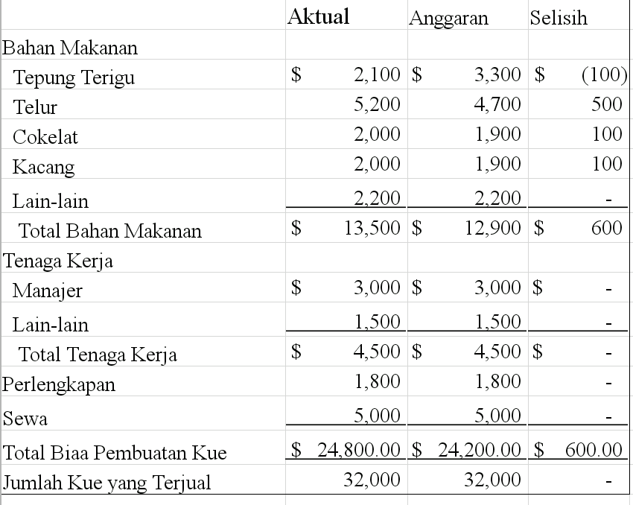
CARMEN’S COOKIES
Pusat Pertanggungjawaban Ritel
Anggaran Biaya versus Biaya Aktual
Untuk Bulan yang berakhir pada Tanggal 30 April

Slide 28
Data yang Berbeda untuk Keputusan yang Berbeda
Salah satu prinsip dari akuntansi biaya adalah keputuan yang berbeda seringkali membutuhkan data biaya yang berbeda.
1. Apakah data dibutuhkan untuk menilai persediaan dalam laporan keuangan bagi pemegang saham?
2. Apakah data akan digunakan oleh manajer untuk mengetahui evaluasi kerja?
3. Apakah data akan digunakan untuk pengambilan keputusan?

Slide 29
Tren dalam Akuntansi Biaya pada Keseluruhan Rantai Nilai
Perkembangan TI hampir menghilangkan sistem pembukuan secara manual. Penekanan pada pengeluaran biaya mengalami peningkatan dalam pembukuan.
Salah satu alasan terjadinya perubahan yang cepat yaitu para menajer di setiap tahapan rantai nilai membutuhkan informasi atas kinerja produk, jasa, pemasok pelanggan, dan karyawan.

Slide 30

Akuntansi Biaya dalam Aktivitas Penelitian dan Pengembangan
Perusahaan bekerja sama dengan para pemasok dalam tahap pengembangan untuk memastikan desain atas produk menggunakan biaya efektif.
Teknisi-teknisi produk memerlukan informasi akuntansi biaya untuk mengambil keputusan terkait bahan baku alternatif.

Slide 31
Akuntansi Biaya dalam Aktivitas Desain
Perancang produk harus menuliskan rincian spesifikasi suatu produk desain beserta proses produksinya, Desain produk dapat memiliki dampak yang signifikan pada biaya produksinya.
Design for Manufacturing (DFM) merupakan konsep yang menyatakan bahwa biaya produksi dan kompleksitasnya perlu dipertimbangkan delam desain suatu produk.
Akuntan biaya membantu para perancang memahami trade-off dengan menggunakan metode seperti perhitungan biaya berdasarkan aktivitas (activity-based costing), yang memperhitungkan berbagai altivitas atau proses yang akan dibutuhkan untuk membawa sebuah produk ke pasar.

Slide 32

Akuntansi Biaya dalam Aktivitas Pembelian
Perusahaan saat ini bekerja sama dengan para pemasok untuk meningkatkan efisiensi dalam ramai pemasokan. Kerja sama tersebut memerlukan informasi terkait kinerja rekananya untuk memastikan bahwa hubungan kerjasama tersebut memberikan nilai tambah.
Ukuran kinerja (performance measures) akan digunakan untuk mengevalusasi kinerja para pemasok dan rekanan bisnis utama.
Penggunaan metode akuntansi biaya seperti perhitungan biaya berdasarkan target, perhitungan biaya berdasarkan aktivitas, ukuran kenerja, dan sistem intensif yang mendukung kerja sama, membantu perusahaan seperti Federal Express dan Dell Inc. dalam mengelola hubungan kerja sama untuk menjaga rantai pasokan yang lebih “ramping (lean)” dan memberi nilai tambah melalui rantai pasokan itu sendiri.

Slide 33

AKUNTANSI BIAYA DALAM AKTIVITAS PRODUKSI
Lean Manufacturing
Dirancang untuk menghilangkan pemborosan dalam proses produksi
Perkembangan Aktivitas Produksi
Manajer dan akuntan butuh informasi biaya untuk memahami dan melaporkan biaya yang dibutuhkan untuk produksi
Metode
Just-in-Time (JIT)
Juga menghasilkan
Perusahaan memproduksi atau hanya membeli unit pada saat akan digunakan.
Tujuan : mengelola persediaan pada tingkat minimum.
Lean
Accounting
Dirancang untuk menghindari transaksi yang tidak diperlukan. Untuk menghindari “pemborosan” dalam proses akuntansi.

Slide 34




AKUNTANSI BIAYA DALAM AKTIVITAS PEMASARAN
Manajemen Hubungan Pelanggan (Customer Realitionship Management-CMR)
Mengumpulkan data pelanggan yang berasal dari berbagai kalangan
Manajer pemasaran membutuhkan info akuntansi biaya untuk melihat profitabilitas dari kelompok pelanggan yang berbeda.
Menguntungkan

Slide 35
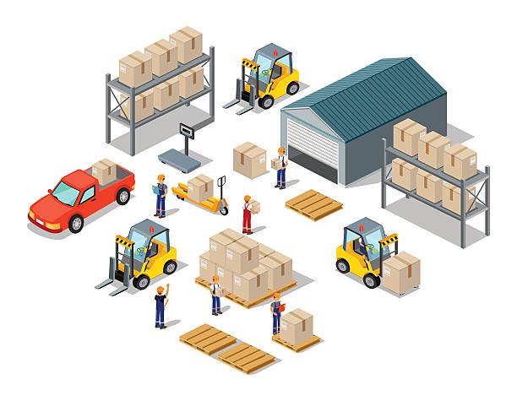
AKUNTANSI BIAYA DALAM AKTIVITAS DISTRIBUSI
Apabila kerja sama sudah meluas maka info mengenai:
Pasar
Regulasi
Perdagangan
Menjadi sangat penting.
Maka dari itu informasi Akuntansi Biaya , mengidentifikasi suatu perusahaan menjadi lebih efisien dalam mendistribusikan produk dan jasa.
Seorang manajer dan akuntan biaya saling bekerjasama untuk membuat perkiraan yang lebih efisien. Apakah mereka hanya akan bekerja dalam perusahaan sendiri atau bekerjasama dengan perusahaan lain, baik dalam menghasilkan produk atau aktivitas jasa.
PENGALIHDAYAAN

Slide 36

AKUNTANSI BIAYA DALAM AKTIVITAS LAYANAN PELANGGAN
Menggunakan Konsep Manajemen Kualitas Total
Keberhasilan dari seluruh dimensi akan ditentukan oleh pelanggan.
Pelanggan yang menentukan Kualitas dari suatu produk ataupun jasa.dari suatu perusahaan
Dua jenis keputusan yang disarankan oleh Akuntan Biaya mengenai kualitas:
Sistem Biaya Kualitas (Cost of Quality - COQ)
Menghitung biaya-biaya kerugian terkait dengan produk cacat dan juga produk yang berkualitas rendah.
2. Sistem Klaim Garansi
Menyediakan fasilitas klaim garansi, yang dapat dibandingkan dari pendapatan penjualan dengan pemberian garansi jangka panjang / jangka pendek.

Slide 37
ENTERPRISE RESOURCE PLANNING (ERP)
Perencanaan Sumber Daya Perusahaan
Memiliki Tujuan:
Menyediakan informasi mengenai biaya produk dan jasa.
Selain itu juga untuk:
Menghindari pesanan yang hilang
Menghindari upaya duplikasi
Menghindari penelitian yang menghabiskan biaya besar.

Slide 38
MENCIPTAKAN NILAI DALAM ORGANISASI
METODE BARU DALAM AKUNTANSI BIAYA MENJADI ALAT BANTU UNTUK MEMBERI NILAI TAMBAH DI DALAM
Organisasi dan Karyawan yang dimiliki
Pemegang Saham
Pelanggan
Masyarakat Luas

Slide 39


